Slide 1
Tópicos Especiais em Informática
Aula 2

Slide 2
DevOps – O que é?
É uma abordagem de desenvolvimento de software que busca a integração entre as equipes de desenvolvimento e operações de TI.
Busca melhorar a entrega de software de forma rápida, confiável e com qualidade.
As equipes de desenvolvimento e operações trabalham juntas em um processo colaborativo, compartilhando responsabilidades e integrando ferramentas e práticas para aumentar a eficiência e qualidade do processo de desenvolvimento e entrega de software.

Slide 3
DevOps – História
O termo surgiu em 2000, com o aumento da complexidade dos softwares.
2006: A primeira conferência sobre DevOps é realizada em Gante, na Bélgica, reunindo desenvolvedores e profissionais de operações de TI para discutir as melhores práticas de integração e colaboração.
2008: Patrick Debois, um dos organizadores da conferência de Gante, cunha o termo "DevOps" em um evento em Toronto. A partir daí, o termo começa a ser usado com mais frequência.

Slide 4
DevOps – História
2009: A empresa de hospedagem de aplicativos em nuvem, Heroku, adota uma abordagem de integração entre desenvolvimento e operações, tornando-se um dos primeiros casos de sucesso do DevOps.
2010: A Amazon Web Services (AWS) lança o Amazon Web Services Elastic Beanstalk, uma plataforma de desenvolvimento e hospedagem de aplicativos que ajuda a integrar desenvolvimento e operações.

Slide 5
DevOps – História
2011: A Etsy, uma das maiores empresas de comércio eletrônico do mundo, começa a adotar práticas DevOps, compartilhando responsabilidades entre as equipes de desenvolvimento e operações de TI e aumentando a eficiência do processo de desenvolvimento e entrega de software.
2012: A Puppet Labs lança o State of DevOps Report, que analisa as práticas e tendências de DevOps em empresas de todo o mundo, tornando-se uma referência na área.

Slide 6
DevOps – História
2014: A Microsoft lança o Azure DevOps, uma plataforma de gerenciamento de ciclo de vida de aplicativos que ajuda as equipes de desenvolvimento e operações a trabalhar de forma mais colaborativa.
Atualmente o DevOps é considerado uma abordagem fundamental para o sucesso de qualquer projeto de software.

Slide 7
DevOps – Benefícios
Maior eficiência: O DevOps ajuda a integrar as equipes de desenvolvimento e operações de TI, tornando o processo de desenvolvimento de software mais eficiente e permitindo a entrega de software mais rapidamente.
Melhor qualidade do software: Com o DevOps, as equipes de desenvolvimento e operações trabalham juntas para garantir que o software seja testado e validado continuamente, resultando em um software mais confiável e com menos bugs.

Slide 8
DevOps – Benefícios
Redução de custos: O DevOps permite uma automação mais eficiente de processos de desenvolvimento e operações de TI, resultando em uma redução de custos para a empresa.
Maior colaboração: O DevOps incentiva a colaboração e o compartilhamento de responsabilidades entre as equipes de desenvolvimento e operações de TI, promovendo uma cultura de trabalho em equipe.

Slide 9
DevOps – Benefícios
Melhoria da comunicação: Com o DevOps, as equipes de desenvolvimento e operações de TI se comunicam de forma mais eficiente, evitando mal-entendidos e melhorando a comunicação em geral.
Maior inovação: O DevOps permite que as empresas inovem mais rapidamente, respondendo mais rapidamente às necessidades do mercado e dos usuários.

Slide 10
DevOps – Benefícios
Maior segurança: Com o DevOps, a segurança é integrada ao processo de desenvolvimento de software desde o início, permitindo que as equipes identifiquem e resolvam problemas de segurança de forma mais eficiente.

Slide 11
DevOps – Ferramentas e tecnologias
Controle de versão: O controle de versão é uma tecnologia fundamental para o DevOps, permitindo que as equipes de desenvolvimento gerenciem as diferentes versões do código fonte do software. As ferramentas de controle de versão mais populares incluem o Git, Subversion e Mercurial.
Automação de testes: As ferramentas de automação de testes são usadas para testar continuamente o software em diferentes estágios do processo de desenvolvimento. As ferramentas de automação de testes mais comuns incluem o Selenium, JUnit e NUnit.

Slide 12
DevOps – Ferramentas e tecnologias
Automação de implantação: As ferramentas de automação de implantação são usadas para implantar o software em diferentes ambientes de produção de forma automatizada. As ferramentas de automação de implantação mais populares incluem o Ansible, Chef e Puppet.
Monitoramento de infraestrutura: As ferramentas de monitoramento de infraestrutura são usadas para monitorar o desempenho e a disponibilidade do software em diferentes ambientes de produção. As ferramentas de monitoramento mais populares incluem o Nagios, Zabbix e Prometheus.

Slide 13
DevOps – Ferramentas e tecnologias
Contêineres: Os contêineres são usados para empacotar o software e suas dependências em um único pacote que pode ser implantado em diferentes ambientes de produção. As ferramentas de contêiner mais populares incluem o Docker e o Kubernetes.
Integração contínua: A integração contínua é uma prática fundamental do DevOps que envolve a integração contínua do código-fonte do software e a execução automatizada de testes para garantir que o software esteja sempre em um estado utilizável. As ferramentas de integração contínua mais populares incluem o Jenkins, CircleCI e Travis CI.

Slide 14
DevOps – Automação de infraestrutura
É um componente-chave do DevOps, com o uso de ferramentas e tecnologias para automatizar o processo de gerenciamento de infraestrutura.
As automações mais comuns são de provisionamento de infra, gerenciamento de configurações, implantação de aplicativos e monitoramento.
Permite que as equipes de desenvolvimento e operações de TI gerenciem de forma eficiente a infraestrutura de TI, implantem o software com rapidez e eficiência e gerenciem as alterações de infraestrutura em tempo real.

Slide 15
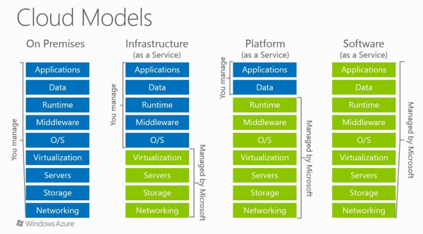
Modelos de computação em nuvem

Slide 16
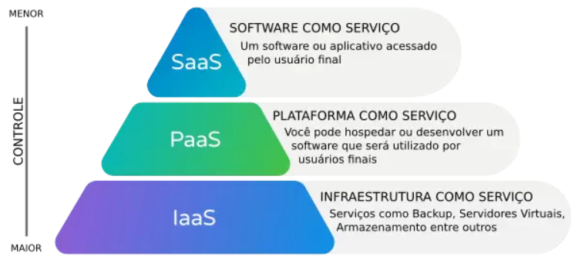
Modelos de computação em nuvem

Slide 17
Infraestrutura como Serviço (IaaS)
Fornece acesso a recursos de infraestrutura, como servidores, armazenamento e rede, em um ambiente de nuvem.
Os usuários podem criar suas próprias plataformas, instalar seus próprios sistemas operacionais e aplicativos
Possibilita controle total sobre a infraestrutura do OS em diante.

Slide 18
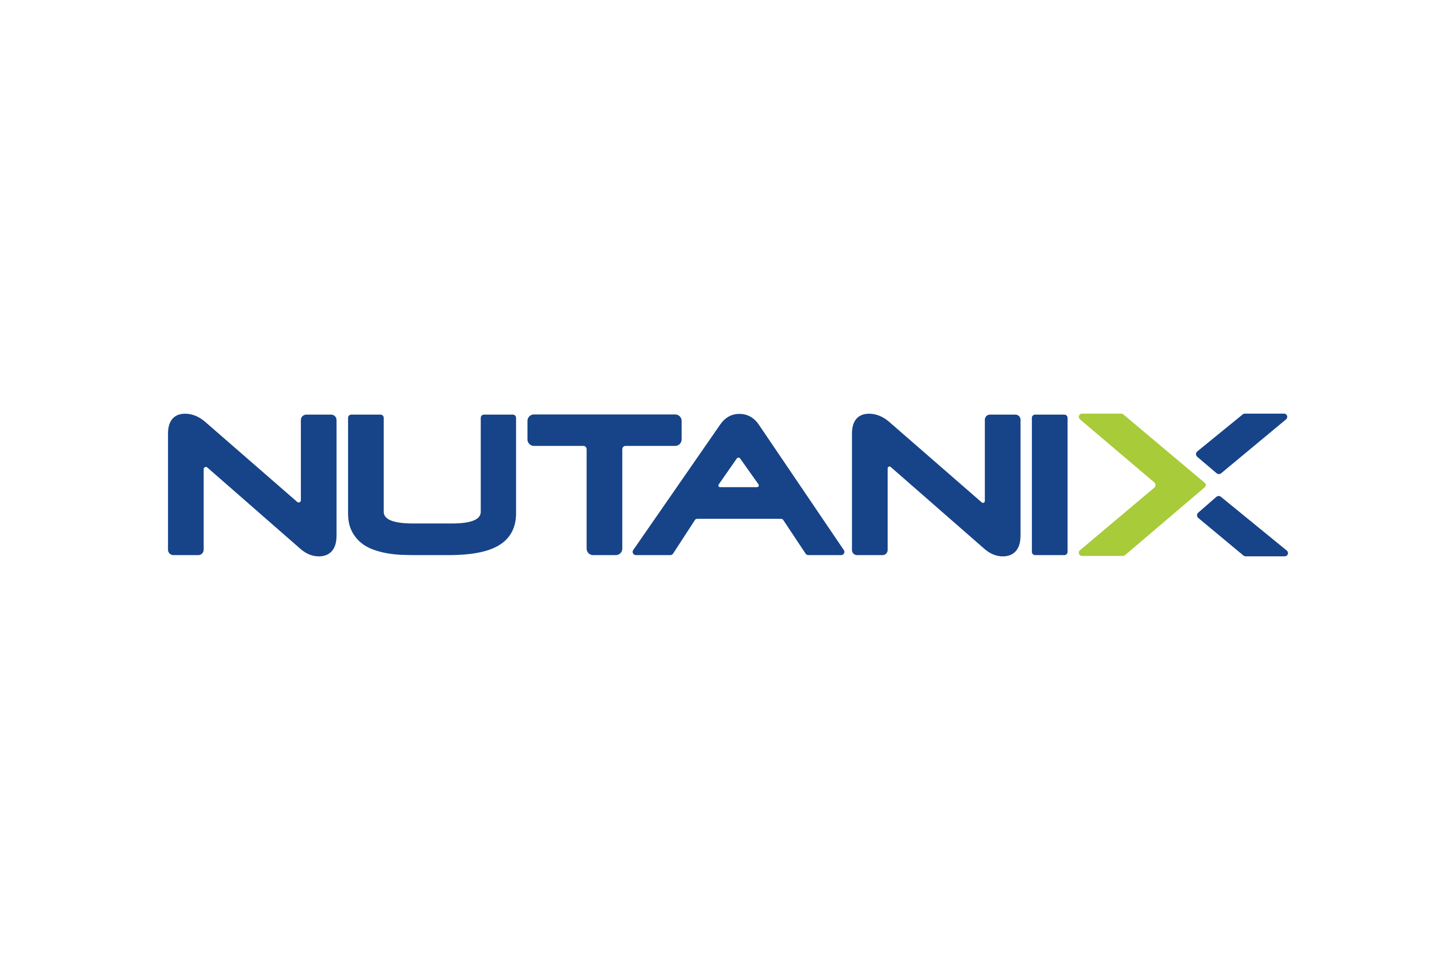
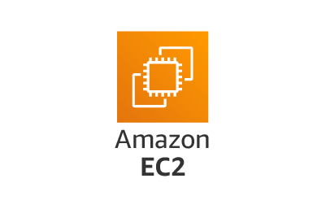
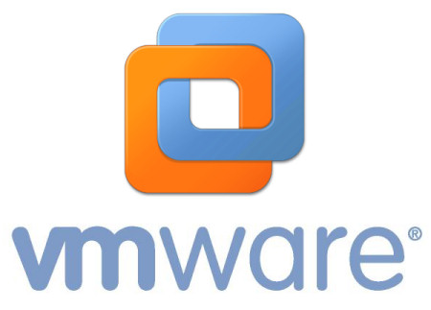
Modelos de computação em nuvem
IaaS: Maquinas virtuais, Containers*, roteadores virtuais, firewall virtual, VPS.
Principais provedores incluem a Amazon Web Services, Microsoft Azure, Google Cloud Platform, VMware, Nutanix.

Slide 19
Plataforma como Serviço (PaaS)
Fornece uma plataforma completa para que os desenvolvedores criem, implantem e gerenciem aplicativos na nuvem.
Os desenvolvedores não precisam se preocupar com a infraestrutura subjacente e podem se concentrar apenas no desenvolvimento de aplicativos.

Slide 20
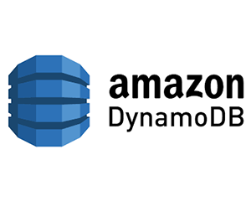
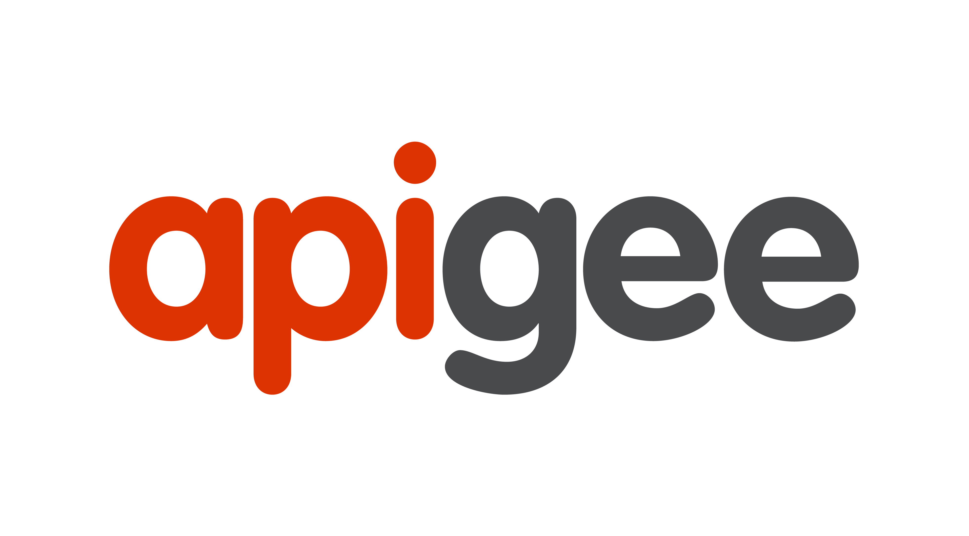

Modelos de computação em nuvem
PaaS: Plataformas prontas para desenvolvedor usar sem se preocupar com infra.
Provedores de PaaS incluem o Heroku, o Google App Engine, o Microsoft Azure, GitHub, GitLab, bancos de dados como serviço, Gravitee, Apigee.

Slide 21
Software como Serviço (SaaS)
Modelo de serviço em nuvem que fornece acesso a aplicativos e software na nuvem.
Usuários não precisam instalar ou manter o software em seus próprios dispositivos e podem acessá-lo a partir de qualquer lugar com uma conexão à internet.

Slide 22



Modelos de computação em nuvem
SaaS: Software voltado para usuário final.
Exemplos de provedores de SaaS: Alguns exemplos comuns de aplicativos SaaS incluem o Google Workspace, o Microsoft 365, o Salesforce, Slack, Trello, Gmail, Office 365.

Slide 23
Atividade 2
Reúnam-se em grupos de 3 ou 4 alunos.
Discutam qual o melhor modelo de nuvem para cada uma das situações a seguir.

Slide 24
Situação 1
Uma grande empresa de streaming de áudio possui squads com foco em desenvolvimento e implantação de aplicativos. Seguem metodologias ágeis. E buscam sempre dedicar os esforços desenvolver novas soluções e recursos para seus usuários.
Qual o modelo de serviço de nuvem mais adequado para essa empresa e por que?

Slide 25
Situação 2
Uma empresa de streaming de vídeo deseja hospedar sua plataforma de filmes. Considerando que existem momentos em que a empresa possui mais clientes assistindo ao mesmo tempo e momentos com maior ociosidade, a empresa precisa de total controle de sua infraestrutura para garantir alto desempenho e escalabilidade, podendo assim dar uma boa experiência ao usuário final.
Qual o modelo de serviço de nuvem mais adequado para essa empresa e por que?

Slide 26
Cenário 1
O Spotify utiliza o modelo de Plataforma como Serviço (PaaS) porque deseja se concentrar no desenvolvimento e implantação de aplicativos, sem se preocupar com a infraestrutura subjacente. O Spotify pode contar com a plataforma de desenvolvimento em nuvem escalável do Google Cloud Platform (GCP) para gerenciar a infraestrutura e oferecer recursos de desenvolvimento e implantação de aplicativos de maneira mais rápida e fácil. Isso permite que o Spotify se concentre em desenvolver e lançar novos recursos para seus usuários, em vez de gerenciar a infraestrutura subjacente.

Slide 27
Cenário 2
A Netflix utiliza o modelo de Infraestrutura como Serviço (IaaS) porque precisa de controle total sobre a infraestrutura subjacente para garantir um alto desempenho e escalabilidade sob demanda. Como uma das maiores plataformas de streaming de vídeo do mundo, a Netflix precisa gerenciar enormes quantidades de dados e garantir a disponibilidade constante do serviço para seus usuários em todo o mundo. Além disso, a Netflix pode personalizar a infraestrutura conforme necessário para atender às suas necessidades específicas de aplicativos e carga de trabalho.

Slide 28
Tipos de virtualização – Container vs VM
VM
Container
É uma abstração do sistema operacional
Permite a execução de múltiplos processos de forma isolada
Compartilham o kernel do hospedeiro
Não precisando emular o hardware
São executados como processos no sistema operacional
Inicialização e desligamento muito mais rápidos
É uma emulação de um sistema operacional em um hospedeiro.
Simula todo o hardware de um computador
S.O. é totalmente isolado do host e os recursos são alocados exclusivamente para a VM.

Slide 29
Elasticidade Vertical
A escalabilidade vertical (ou "scale-up") se refere ao aumento da capacidade de um sistema ao adicionar mais recursos ao hardware existente
Ou seja, adicionar, mais RAM, vCPU, HD, etc.
Desvantagem: Limitado ao hardware do hospedeiro.
Vantagem: Facilidade de execução.

Slide 30
Elasticidade Horizontal
A escalabilidade horizontal refere-se ao aumento da capacidade de um sistema adicionando mais máquinas para dividir a carga de trabalho.
Desvantagem: Complexidade.
Vantagens: Escala praticamente infinita.

Slide 31
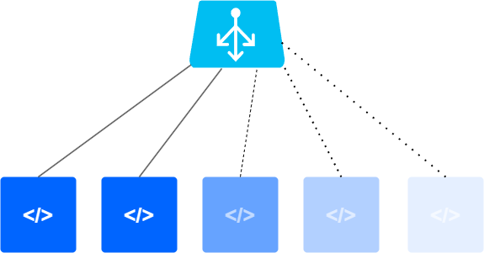
Elasticidade Horizontal

Slide 32
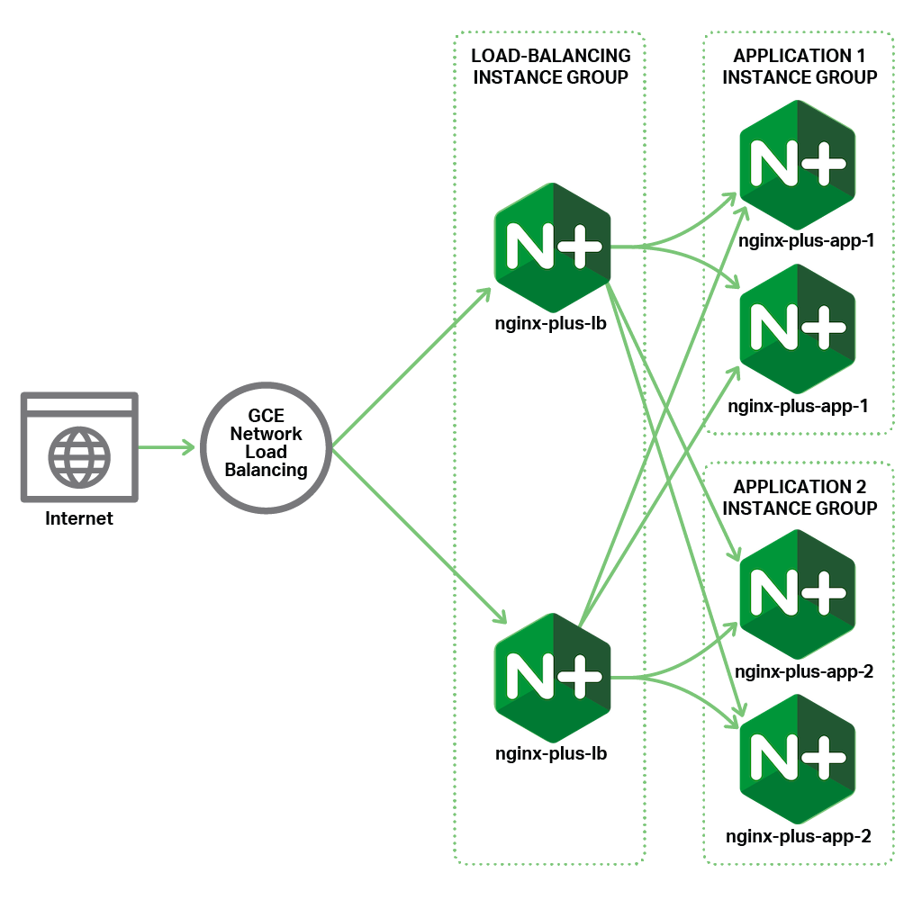
Elasticidade Horizontal

Slide 33
Docker
O docker é uma ferramentas de container muito utilizada por sua simplicidade.
Garante qualidade no código.
Compatibilidade entre máquina de desenvolvimento e produção.
Já é suportado para execução em praticamente toda IDE de dev

Slide 34
Docker - Estrutura
O docker divide sua estrutura entre:
Containers;
Imagens;
Volumes;
Redes;

Slide 35
Docker – Componentes e ferramentas
Docker Engine: É o componente principal do Docker onde os containers são executados.
Docker Hub: É um serviço de registro de imagens do Docker na nuvem, que permite aos usuários armazenar e compartilhar imagens.
Docker Compose: É uma ferramenta do Docker para definir e executar aplicativos de vários contêineres definidos em um arquivo YAML.

Slide 36
Docker – Componentes e ferramentas
Docker Swarm: É uma ferramenta para orquestração de contêineres em escala. Permite gerenciar um cluster de hosts Docker.
Docker Registry: Permite aos usuários criar e hospedar um registro privado de imagens do Docker para seu ambiente.
Dockerfile: é um arquivo de texto simples que contém uma lista de instruções que o Docker usa para construir uma imagem do Docker.

Slide 37
Docker – Principais comandos
docker run: cria e executa um contêiner a partir de uma imagem Docker
docker build: cria uma imagem Docker a partir de um Dockerfile
docker pull: baixa uma imagem Docker do registro de imagens Docker
docker push: envia uma imagem Docker para o registro de imagens
docker images: lista as imagens Docker disponíveis localmente
docker ps: lista os contêineres Docker em execução
docker volume ls: lista os volumes existentes
docker stop: para um ou mais contêineres Docker em execução
docker rm: remove um ou mais contêineres Docker
docker rmi: remove uma ou mais imagens Docker
docker exec: executa um comando em um contêiner Docker
docker logs: exibe os logs de um contêiner Docker
docker inspect: exibe informações sobre um contêiner ou imagem

Slide 38
Docker – Dockerfile
Permite criar imagens personalizadas.
É um arquivo de texto simples que contém instruções para a construção de uma imagem Docker.
Para criar uma imagem, basta escrever as instruções desejadas no Dockerfile
Cada instrução começa com uma palavra-chave, como `FROM`, `RUN`, `COPY`, `ADD`, `CMD`, `ENTRYPOINT`, `EXPOSE`, `ENV`, `LABEL`, `USER`, `WORKDIR`, `ARG`, `ONBUILD`, entre outras.

Slide 39
Docker – Demonstração da Ferramenta
e
Exemplos práticos

Slide 40
Docker – Dockerfile Instruções
1. FROM: Normalmente utilizamos sempre uma imagem existente como origem da nossa imagem. Essa instrução é usada para indicar a imagem base que será usada como ponto de partida para construir a nova imagem. É a primeira instrução a ser usada no arquivo.
2. RUN: Essa instrução é usada para executar comandos dentro do container enquanto ele está sendo construído. Pode ser usada para instalar pacotes, baixar arquivos, configurar ambientes, etc.
3. COPY: Essa instrução é usada para copiar arquivos e diretórios de um local para dentro do container.

Slide 41
Docker – Dockerfile Instruções
4. ADD: Similar a instrução COPY, mas também suporta descompactação de arquivos, URLs e outras funcionalidades.
5. CMD: Essa instrução é usada para especificar o comando padrão que deve ser executado quando o container for iniciado.
6. ENTRYPOINT: Essa instrução é usada para definir um ponto de entrada padrão para o container. Ele é executado sempre que o container é iniciado e pode receber argumentos.
7. EXPOSE: Essa instrução é usada para especificar quais portas do container devem estar disponíveis para outros containers ou para o host.

Slide 42
Docker – Dockerfile Instruções
8. ENV: Essa instrução é usada para definir variáveis ​​de ambiente dentro do container.
9. LABEL: Essa instrução é usada para adicionar metadados à imagem, como informações de versão, autor, descrição e outros.
10. USER: Essa instrução é usada para definir qual usuário deve executar o comando especificado na instrução RUN, CMD ou ENTRYPOINT.
11. WORKDIR: Essa instrução é usada para definir o diretório de trabalho padrão para o container.

Slide 43
Docker – Dockerfile Instruções
12. ARG: Essa instrução é usada para definir uma variável que pode ser usada durante o build da imagem, mas não estará presente no container resultante.
13. ONBUILD: Essa instrução é usada para adicionar instruções que serão executadas quando a imagem for usada como base para outra imagem.

